Slide 1

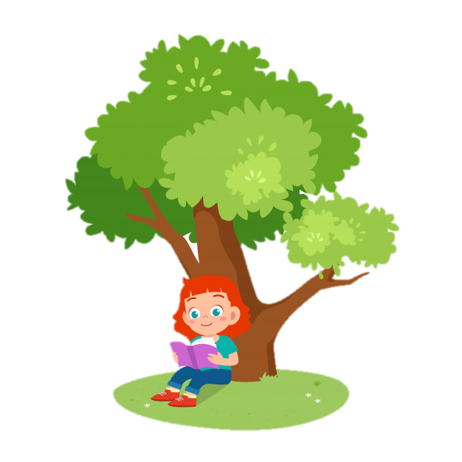


Slide 2




Khởi động

Slide 3

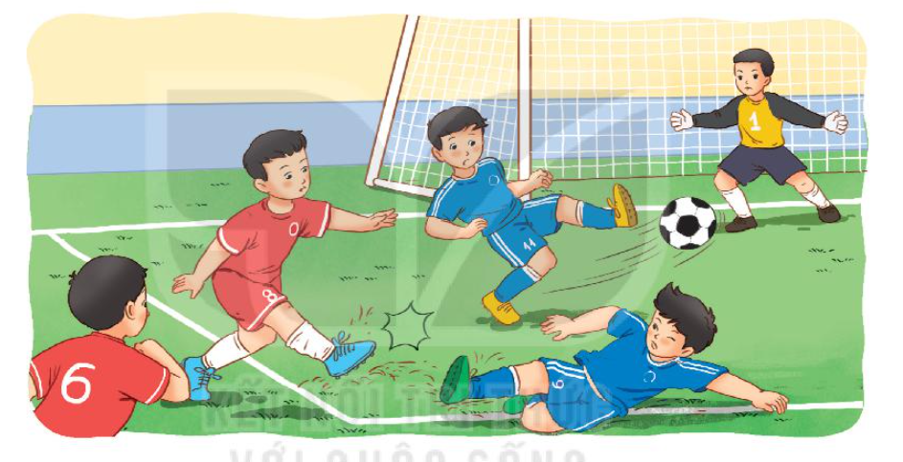
1. Các bạn nhỏ đang chơi môn thể thao gì?
2. Em có thích môn thể thao này không? Vì sao?

Slide 4


CẦU THỦ DỰ BỊ
BÀI 8
BÀI 8
TIẾT 1 – 2
ĐỌC

Slide 5

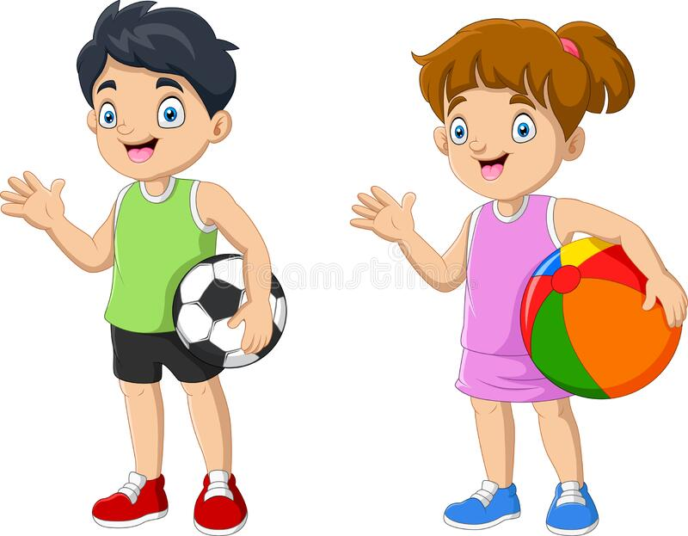
Yêu cầu cần đạt
Sau bài học này các con sẽ:
1
Đọc đúng, rõ ràng câu chuyện, biết ngắt nghỉ, phân biệt được lời của người kể chuyện với lời của các nhân vật.
2
Trả lời được các câu hỏi có liên quan đến bài đọc
3
Nhận biết được thông điệp của tác giả đối với
người đọc

Slide 6
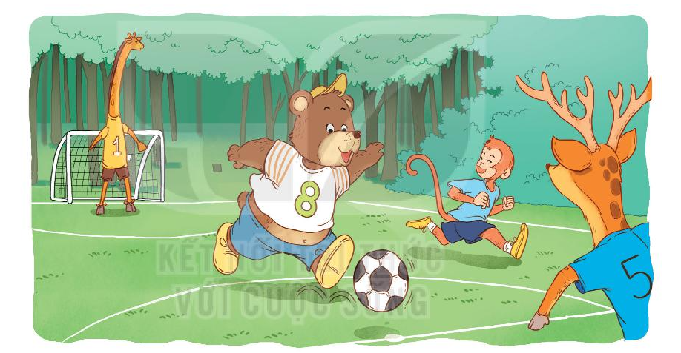

Slide 7


ĐỌC
CẦU THỦ DỰ BỊ
Nhìn các bạn đá bóng, gấu con rất muốn chơi cùng. Nhưng thấy gấu con có vẻ chậm chạp và đá bóng không tốt nên chưa đội nào muốn nhận cậu.
- Gấu à, cậu làm cầu thủ dự bị nhé! – Khỉ nói.
Gấu con hơi buồn nhưng cũng đồng ý. Trong khi chờ được vào sân, gấu đi nhặt bóng cho các bạn. Gấu cố gắng chạy thật nhanh để các bạn không phải chờ lâu.
Hằng ngày, gấu đến sân bóng từ sớm để luyện tập. Gấu đá bóng ra xa, chạy đi nhặt rồi đá vào gôn, đá đi đá lại,… Cứ thế, gấu đá bóng ngày càng giỏi hơn.
Một hôm, đến sân bóng thấy gấu đang luyện tập, các bạn ngạc nhiên nhìn gấu rồi nói: “ Cậu giỏi quá!”, “Này, vào đội tớ nhé!”, “ Vào đội tớ đi!”
Tớ nên vào đội nào đây? – Gấu hỏi khỉ.
Hiệp đầu cậu đá cho đội đỏ, hiệp sau cậu đá cho đội xanh – Khỉ nói.
Gấu vui vẻ gật đầu. Cậu nghĩ: “Hóa ra làm cầu thủ dự bị cũng hay nhỉ!”.
(Theo 100 truyện ngụ ngôn hay nhất)

Slide 8
CẦU THỦ DỰ BỊ
1
Nhìn các bạn đá bóng, gấu con rất muốn chơi cùng. Nhưng thấy gấu con có vẻ chậm chạp và đá bóng không tốt nên chưa đội nào muốn nhận cậu.
- Gấu à, cậu làm cầu thủ dự bị nhé! – Khỉ nói.
Gấu con hơi buồn nhưng cũng đồng ý. Trong khi chờ được vào sân, gấu đi nhặt bóng cho các bạn. Gấu cố gắng chạy thật nhanh để các bạn không phải chờ lâu.
Hằng ngày, gấu đến sân bóng từ sớm để luyện tập. Gấu đá bóng ra xa, chạy đi nhặt rồi đá vào gôn, đá đi đá lại,… Cứ thế, gấu đá bóng ngày càng giỏi hơn.
Một hôm, đến sân bóng thấy gấu đang luyện tập, các bạn ngạc nhiên nhìn gấu rồi nói: “ Cậu giỏi quá!”, “Này, vào đội tớ nhé!”, “ Vào đội tớ đi!”
Tớ nên vào đội nào đây? – Gấu hỏi khỉ.
Hiệp đầu cậu đá cho đội đỏ, hiệp sau cậu đá cho đội xanh – Khỉ nói.
Gấu vui vẻ gật đầu. Cậu nghĩ: “Hóa ra làm cầu thủ dự bị cũng hay nhỉ!”.
(Theo 100 truyện ngụ ngôn hay nhất)
2
3
4
Đọc đoạn nối tiếp
Bài đọc có mấy đoạn?

Slide 9



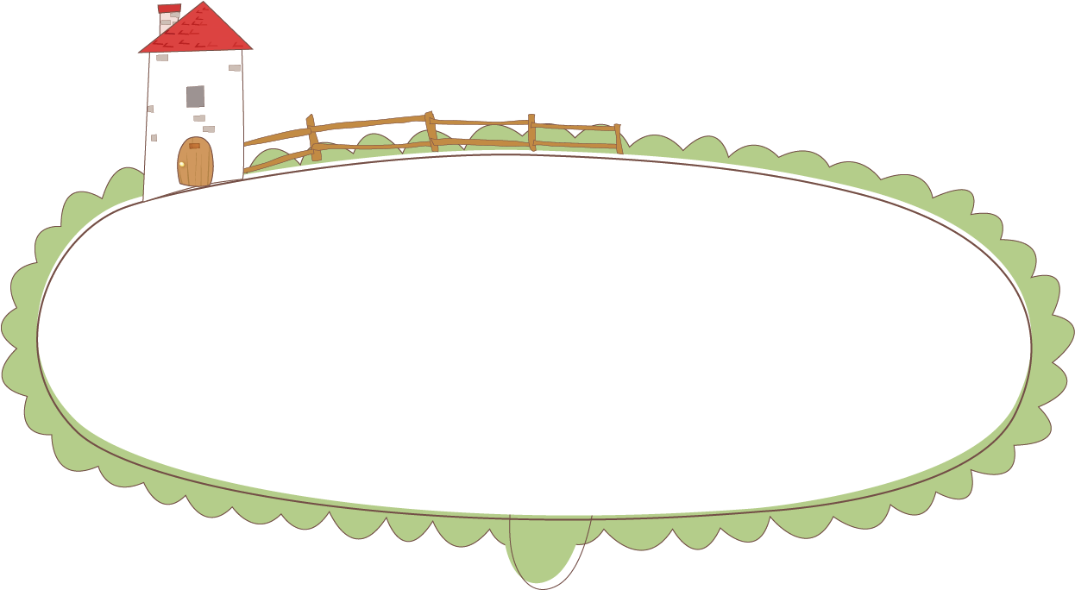
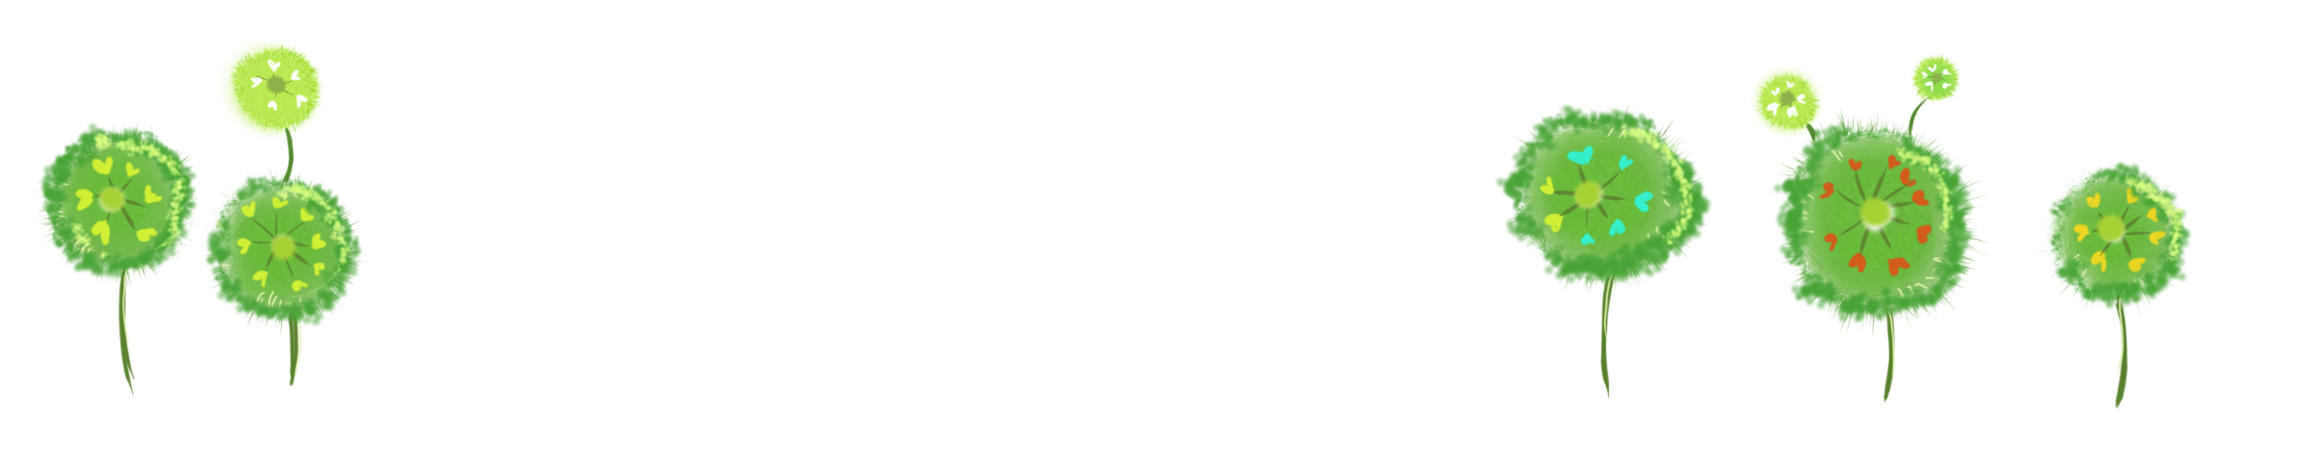

my question
Con thấy có từ ngữ nào khó đọc?

Slide 10
CẦU THỦ DỰ BỊ
Nhìn các bạn đá bóng, gấu con rất muốn chơi cùng. Nhưng thấy gấu con có vẻ chậm chạp và đá bóng không tốt nên chưa đội nào muốn nhận cậu.
- Gấu à, cậu làm cầu thủ dự bị nhé! – Khỉ nói.
Gấu con hơi buồn nhưng cũng đồng ý. Trong khi chờ được vào sân, gấu đi nhặt bóng cho các bạn. Gấu cố gắng chạy thật nhanh để các bạn không phải chờ lâu.
Hằng ngày, gấu đến sân bóng từ sớm để luyện tập. Gấu đá bóng ra xa, chạy đi nhặt rồi đá vào gôn, đá đi đá lại,… Cứ thế, gấu đá bóng ngày càng giỏi hơn.
Một hôm, đến sân bóng thấy gấu đang luyện tập, các bạn ngạc nhiên nhìn gấu rồi nói: “ Cậu giỏi quá!”, “Này, vào đội tớ nhé!”, “ Vào đội tớ đi!”
Tớ nên vào đội nào đây? – Gấu hỏi khỉ.
Hiệp đầu cậu đá cho đội đỏ, hiệp sau cậu đá cho đội xanh. – Khỉ nói.
Gấu vui vẻ gật đầu. Cậu nghĩ: “Hóa ra làm cầu thủ dự bị cũng hay nhỉ!”.
(Theo 100 truyện ngụ ngôn hay nhất)

Slide 11
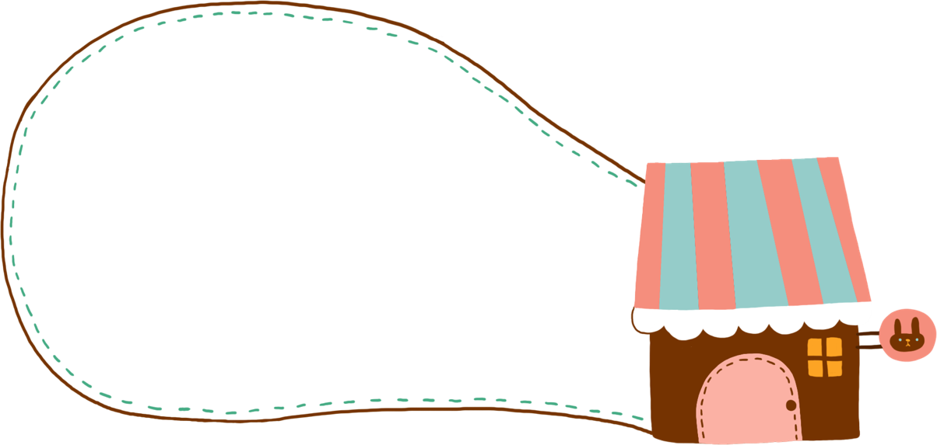



Luyện đọc từ khó
luyện tập
ngạc nhiên
hiệp

Slide 12


Cầu thủ dự bị
Nhìn các bạn đá bóng, gấu con rất muốn chơi cùng. Nhưng thấy gấu con có vẻ chậm chạp và đá bóng không tốt nên chưa đội nào muốn nhận cậu.
chậm chạp
Có tốc độ, nhịp độ dưới mức bình thường nhiều; rất chậm.

Slide 13

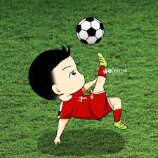

Cầu thủ dự bị
- Gấu à, cậu làm cầu thủ dự bị nhé! – Khỉ nói.
Gấu con hơi buồn nhưng cũng đồng ý. Trong khi chờ được vào sân, gấu đi nhặt bóng cho các bạn. Gấu cố gắng chạy thật nhanh để các bạn không phải chờ lâu.
Dự bị
Chưa phải là thành viên chính thức, nhưng có thể thay thế hoặc bổ sung khi cần.

Slide 14
Cầu thủ dự bị
3
Hằng ngày, gấu đến sân bóng từ sớm để luyện tập. Gấu đá bóng ra xa, chạy đi nhặt rồi đá vào gôn, đá đi đá lại,… Cứ thế, gấu đá bóng ngày càng giỏi hơn.

Slide 15
Cầu thủ dự bị
4
Một hôm, đến sân bóng thấy gấu đang luyện tập, các bạn ngạc nhiên nhìn gấu rồi nói: “Cậu giỏi quá!”, “Này, vào đội tớ nhé!”, “Vào đội tớ đi!”
Tớ nên vào đội nào đây? – Gấu hỏi khỉ.
Hiệp đầu cậu đá cho đội đỏ, hiệp sau cậu đá cho đội xanh – Khỉ nói.
Gấu vui vẻ gật đầu. Cậu nghĩ: “Hóa ra làm cầu thủ dự bị cũng hay nhỉ!”.

Slide 16
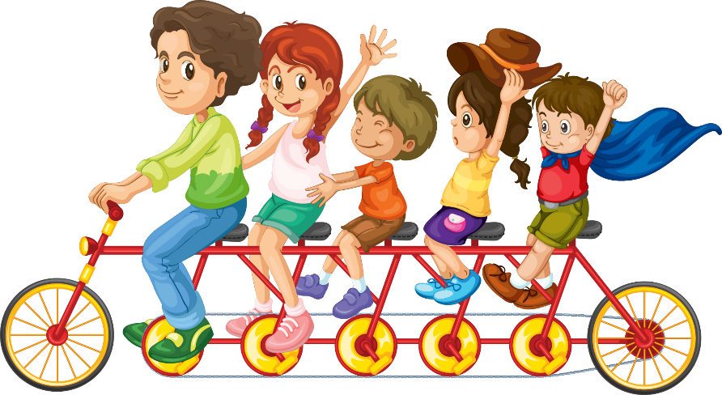
Luyện đọc câu dài
Một hôm, đến sân bóng thấy gấu đang luyện tập, các bạn ngạc nhiên nhìn gấu rồi nói:

Slide 17



LUYỆN ĐỌC CẢ BÀI
Lưu ý khi đọc:
Đọc đúng các từ
Đọc ngắt hơi đúng sau cụm từ dài
Đọc rõ ràng, dừng hơi lâu hơn sau mỗi đoạn của bài học

Slide 18
CẦU THỦ DỰ BỊ
1
Nhìn các bạn đá bóng, gấu con rất muốn chơi cùng. Nhưng thấy gấu con có vẻ chậm chạp và đá bóng không tốt nên chưa đội nào muốn nhận cậu.
- Gấu à, cậu làm cầu thủ dự bị nhé! – Khỉ nói.
Gấu con hơi buồn nhưng cũng đồng ý. Trong khi chờ được vào sân, gấu đi nhặt bóng cho các bạn. Gấu cố gắng chạy thật nhanh để các bạn không phải chờ lâu.
Hằng ngày, gấu đến sân bóng từ sớm để luyện tập. Gấu đá bóng ra xa, chạy đi nhặt rồi đá vào gôn, đá đi đá lại,… Cứ thế, gấu đá bóng ngày càng giỏi hơn.
Một hôm, đến sân bóng thấy gấu đang luyện tập, các bạn ngạc nhiên nhìn gấu rồi nói: “ Cậu giỏi quá!”, “Này, vào đội tớ nhé!”, “ Vào đội tớ đi!”
Tớ nên vào đội nào đây? – Gấu hỏi khỉ.
Hiệp đầu cậu đá cho đội đỏ, hiệp sau cậu đá cho đội xanh – Khỉ nói.
Gấu vui vẻ gật đầu. Cậu nghĩ: “Hóa ra làm cầu thủ dự bị cũng hay nhỉ!”.
(Theo 100 truyện ngụ ngôn hay nhất)
2
3
4
Đọc toàn bài

Slide 19
BÀI 4
BÀI 8
CẦU THỦ DỰ BỊ
TIẾT 2

Slide 20
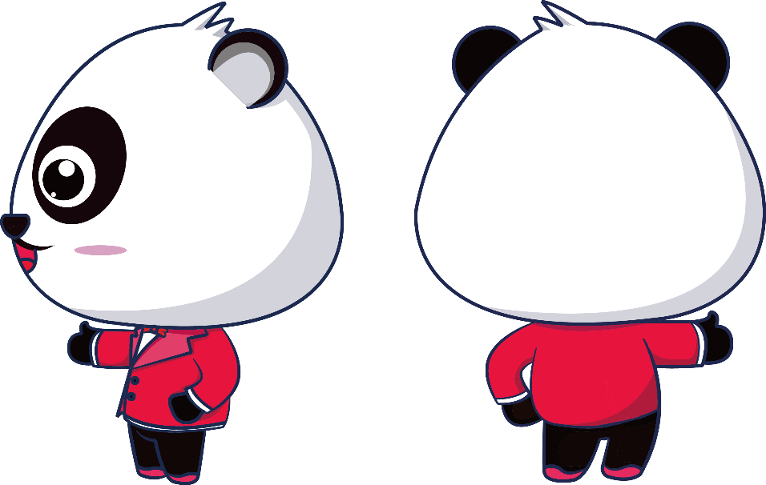

Tìm hiểu bài

Slide 21


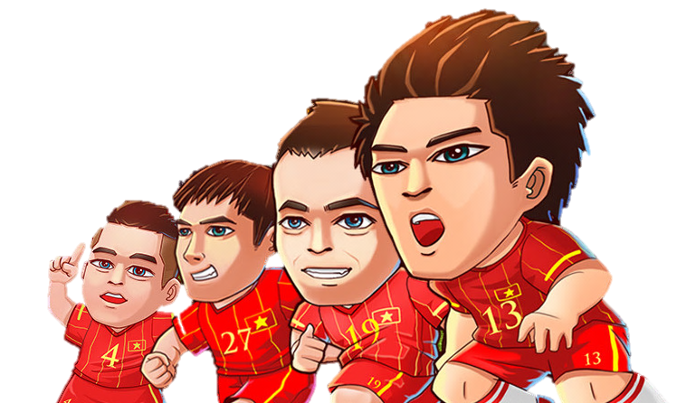

VIỆT NAM VÔ ĐỊCH
TRÒ CHƠI
EM TẬP LÀM THỦ MÔN

Slide 22

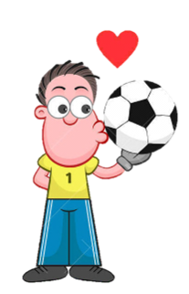
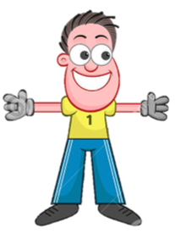


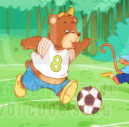
Câu 1: Câu chuyện kể về ai ?
A. Câu chuyện kể về gấu con và các bạn của gấu con
B. Câu chuyện kể về khỉ con
C. Câu chuyện kể về bạn của gấu con
D. Câu chuyện kể về gấu con

Slide 23
Câu 2: Vì sao lúc đầu chưa đội nào muốn nhận gấu con?
A. Vì nhìn gấu con chậm chạp
B. Vì nhìn gấu con có vẻ chậm chạp và đá bóng không tốt.
C.Vì gấu con đá bóng không tốt
D. Vì nhìn gấu con mập mạp không biết đá bóng

Slide 24
Câu 3: Là cầu thủ dự bị, gấu con đã làm gì?
A. Gấu chỉ đi nhặt bóng cho các bạn
B. Gấu lười luyện tập
C. Gấu con đã đi nhặt bóng cho các bạn. Gấu con cố gắng chạy nhanh để các bạn không phải chờ lâu. Hằng ngày, gấu đến sân bóng từ sớm để chăm chỉ luyện tập, đá bóng ra xa rồi nhặt lại, đá đi đá lại,….
D. Gấu đi nhặt bóng và để các bạn chờ lâu, không luyện tập hằng ngày

Slide 25
Câu 4: Vì sao cuối cùng cả hai đội đều muốn gấu con về đội của mình?
A. Vì gấu giỏi đá bóng
B. Vì hươu con quý gấu nên mời vào đội mình
C. Vì khỉ con quý mến gấu
D. Vì các bạn thấy gấu đá bóng giỏi hơn sau khi đã chăm chỉ luyện tập

Slide 26


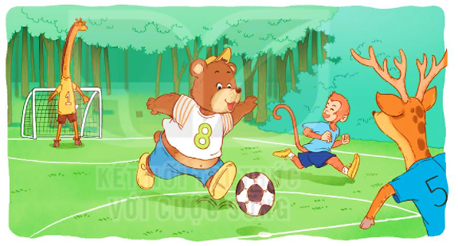
lơi
TRẢ LỜI CÂU HỎI
Gấu con có đức tính gì đáng học tập?
Gấu con có đức tính kiên trì và chăm chỉ. Nhờ đó, gấu con đá bóng giỏi hơn và được các bạn khâm phục.
Hãy luôn kiên trì và chăm chỉ.
Nhờ đó, chúng ta sẽ thành công.
Nội dung bài

Slide 27





Luyện đọc lại

Slide 28
CẦU THỦ DỰ BỊ
1
Nhìn các bạn đá bóng, gấu con rất muốn chơi cùng. Nhưng thấy gấu con có vẻ chậm chạp và đá bóng không tốt nên chưa đội nào muốn nhận cậu.
- Gấu à, cậu làm cầu thủ dự bị nhé! – Khỉ nói.
Gấu con hơi buồn nhưng cũng đồng ý. Trong khi chờ được vào sân, gấu đi nhặt bóng cho các bạn. Gấu cố gắng chạy thật nhanh để các bạn không phải chờ lâu.
Hằng ngày, gấu đến sân bóng từ sớm để luyện tập. Gấu đá bóng ra xa, chạy đi nhặt rồi đá vào gôn, đá đi đá lại,… Cứ thế, gấu đá bóng ngày càng giỏi hơn.
Một hôm, đến sân bóng thấy gấu đang luyện tập, các bạn ngạc nhiên nhìn gấu rồi nói: “ Cậu giỏi quá!”, “Này, vào đội tớ nhé!”, “ Vào đội tớ đi!”
Tớ nên vào đội nào đây? – Gấu hỏi khỉ.
Hiệp đầu cậu đá cho đội đỏ, hiệp sau cậu đá cho đội xanh – Khỉ nói.
Gấu vui vẻ gật đầu. Cậu nghĩ: “Hóa ra làm cầu thủ dự bị cũng hay nhỉ!”.
( Theo 100 truyện ngụ ngôn hay nhất)
2
3
4

Slide 29

Luyện tập theo văn bản đọc

Slide 30
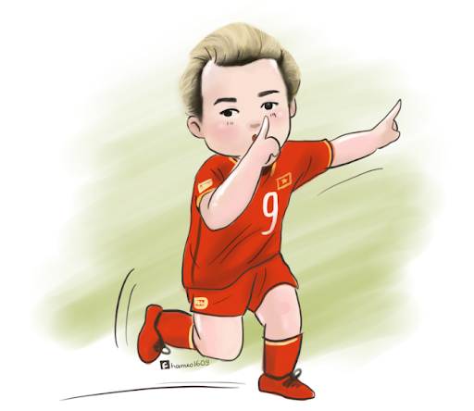
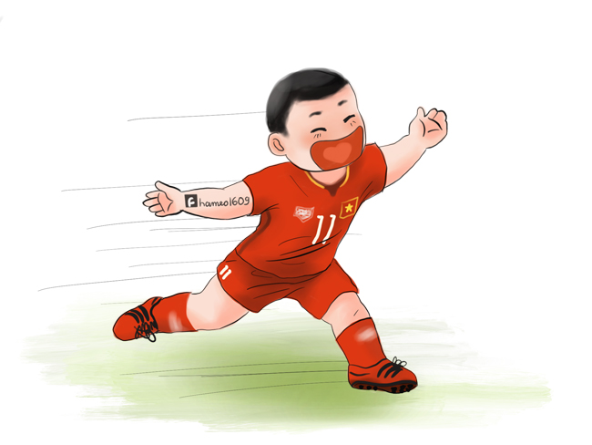
1. Câu nào trong bài là lời khen?
Cậu giỏi quá!

Slide 31

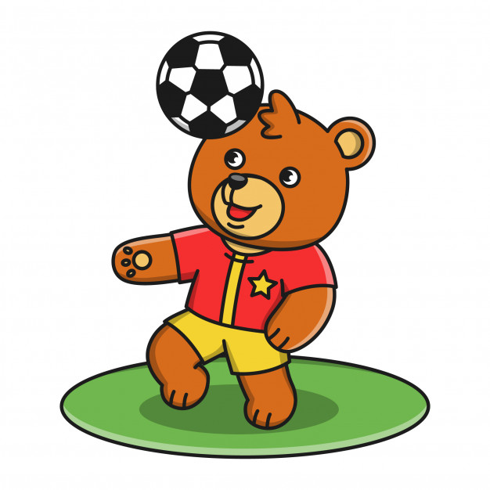

2. Nếu là bạn của gấu trong câu chuyện trên, em sẽ nói lời chúc mừng gấu con như thế nào? Đoán xem, gấu con sẽ trả lời ra sao?
Cảm ơn cậu!
Chúc mừng cậu đã trở thành cầu thủ chính thức nhé!

Slide 32
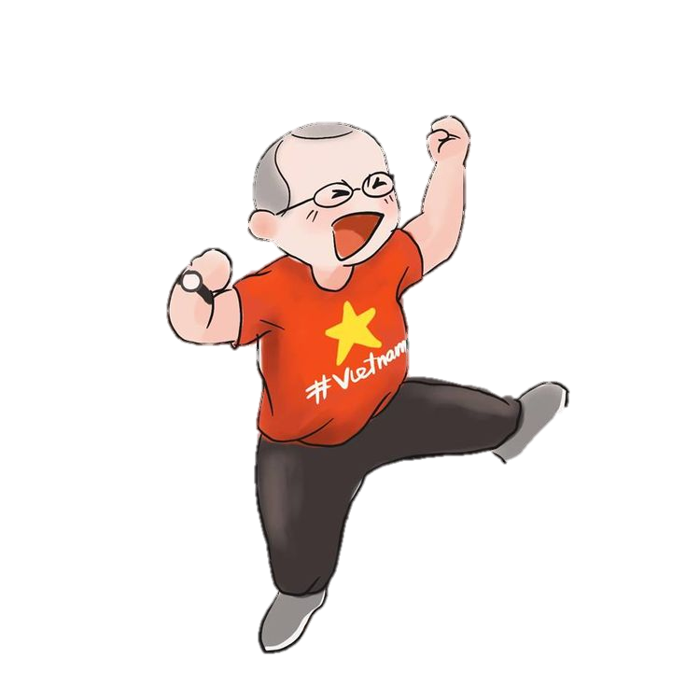
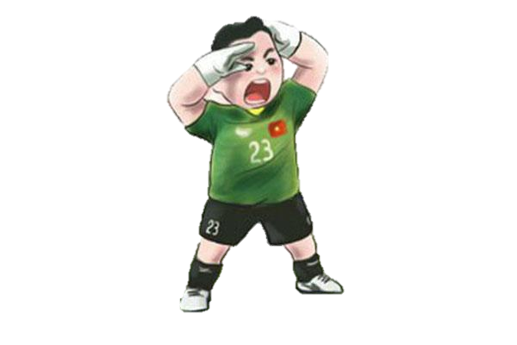
Tạm biệt và hẹn gặp lại các con trong những tiết học sau

